Slide 1



Slide 2


一例 AECOPD 合并呼吸衰竭、脓毒性休克病例报告

Slide 3

● 病例简介
摘要
1.独特性：独特性：老年长期烟酒史 AECOPD 患者，急性加重并发 II 型呼吸衰竭、肺性脑病、脓毒性休克，多
2.背景：72 岁男性，反复气促 1 年余，加重伴意识障碍 2 天入院，外院治疗无效转入。经序贯抗感染、呼吸支持、器官支持治疗，病情趋于稳定后转当地继续治疗。

Slide 4
● 患者基础信息
1.人口学信息：男，72 岁，农民，湖南长沙望城人，长期吸烟 50 年、饮酒 50 年（每日半斤）
2.主诉：反复活动后气促 1 年余，再发加重伴意识障碍 2 天
3.既往史：高血压病史，用药不详
无手术、外伤、输血史
无药物及食物过敏史
家族史无特殊

Slide 5
● 入院后检查
1.体格检查：
T：38.9℃，P：117 次 / 分，R：28 次 / 分，BP：119/69mmHg
神志镇静中，双肺可闻及湿性啰音
双侧瞳孔等大等圆，对光反射迟钝
腹软，无压痛，双下肢无浮肿
2.辅助检查：
肺部 CT：右下肺动脉栓塞、双肺渗出实变、胸腔积液、肺气肿
腹部 CT：左侧腰大肌血肿，肝囊肿，前列腺增生伴钙化
头颅 CT：脑萎缩、脑白质病变
实验室关键异常
血气：II 型呼吸衰竭
炎症：CRP、PCT、IL-6 显著升高
血常规：贫血、白细胞、中性粒细胞升高
生化：低蛋白、肝功能不全、肾功能不全、电解质紊乱

Slide 6
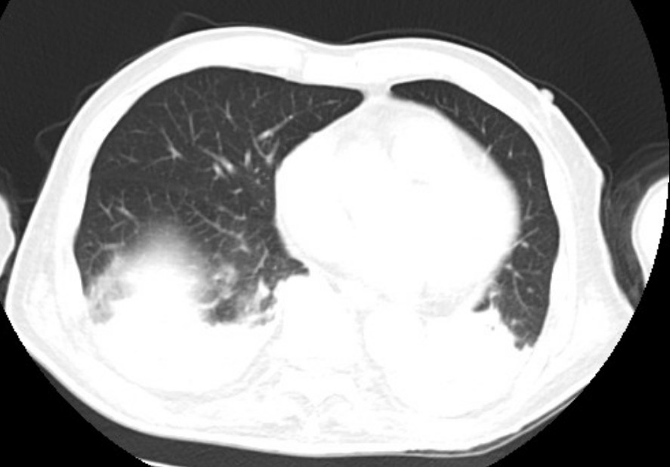
● 入院后检查
3.影像学检查：
患者入院肺部CT

Slide 7
● 诊断评估
诊断评估
1.初步诊断：1、慢性阻塞性肺病急性加重（AECOPD）呼吸衰竭（II 型）、肺性脑病、肺部感染；
2、脓毒血症、脓毒性休克
3、高血压
4、前列腺增生
2.诊断依据：长期吸烟史 + 活动后气促
意识障碍 + 血气提示 CO₂潴留
炎症指标显著升高 + 休克表现,血培养提示屎肠球菌感染，痰培养提示鲍曼不动杆菌感染
3.鉴别诊断：脑血管意外头部CT未见脑出血及脑梗死

Slide 8
● 治疗过程
1.药物：2.24–3.9：奥马环素；
3.3–3.8：万古霉素；
3.6–3.19：美罗培南；
3.9–3.16：利奈唑胺（肾功能受损，万古霉素改利奈唑胺）；
3.10–3.19：依拉环素（经药剂科会诊改依拉环素 50mg Q12h治疗）；
3.19 -3.22：奥马环素 + 多粘菌素 E（静滴 + 雾化）
2.手术：3月15日行气管切开术

Slide 9
● 治疗过程
3.微生物/病理结果：血培养提示屎肠球菌感染，痰培养提示鲍曼不动杆菌感染 ，米诺环素中度敏感，替加环素敏感
4.方案调整：根据患者治疗效果、痰培养结果及药剂科会诊意见调整。
5.指标追踪：见图片

Slide 10
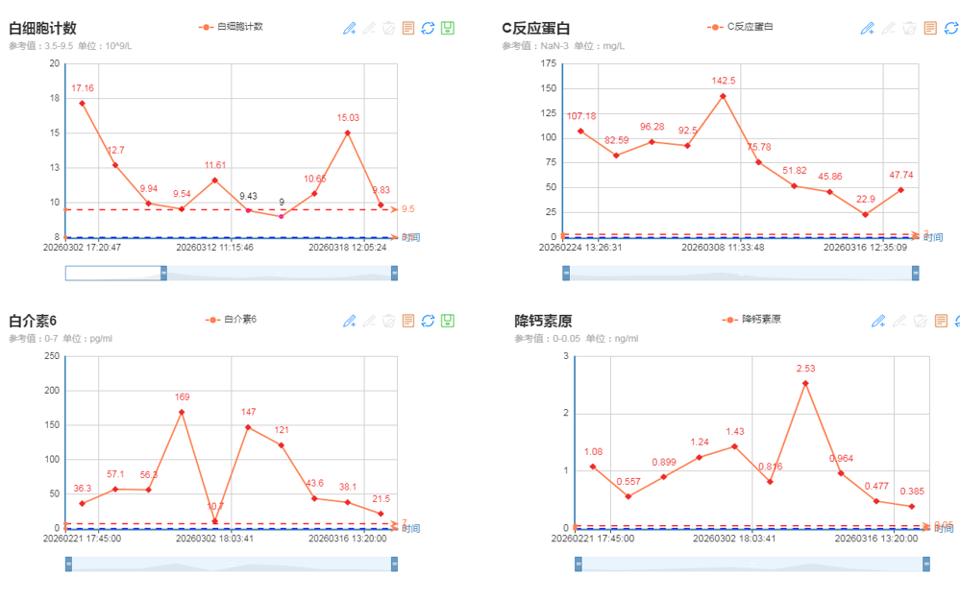
● 治疗过程
3.时间轴记录:(折线图)

Slide 11

● 诊疗体会
1.疗效评价：感染控制、休克纠正、生命体征稳定，未达到完全临床治愈，需长期康复与呼吸支持
2.局限性：未行肺泡灌洗等精准病原检测
3.结论：老年 AECOPD 急性加重易快速进展为呼吸衰竭、脓毒性休克，早期多重抗菌联合 + 器官支持可提高救治成功率。

Slide 12
感谢观看
敬请指导

